Slide 1
Curso Laravel Clase 1
Introducción

Slide 2
¿Qué Es Laravel?
Framework de desarrollo web, escrito en PHP de última generación y diseñado para trabajar con simplicidad, flexibilidad y robustez.
Laravel tiene una amplia comunidad y una curva de aprendizaje corta.
Es uno de los frameworks backend más utilizado actualmente.

Slide 3
Ventajas de laravel
Reducción de costos y tiempos en el desarrollo y mantenimiento.
Curva de aprendizaje relativamente baja (en comparación con otros frameworks PHP).
Buena y abundante documentación sobre todo el sitio oficial.
Licencia MIT.
Posee una amplia comunidad y foros.

Slide 4
Ventajas de laravel
Es modular y permite interactuar con un amplio sistemas de paquetes y drivers.
La orientación a las bases de datos es totalmente orientada a objetos, siento compatible con la gran mayoría y facilitando la migración de nuestros datos de una forma fácil y segura.

Slide 5
Ventajas de laravel
Posee un motor de Plantillas.
Posibilita trabajar con un ORM, Eloquent
Cuenta con herramienta de interfaz de comandos, Artisan, que permite programar tareas desde el editor de comandos de forma rápida y fácil.

Slide 6
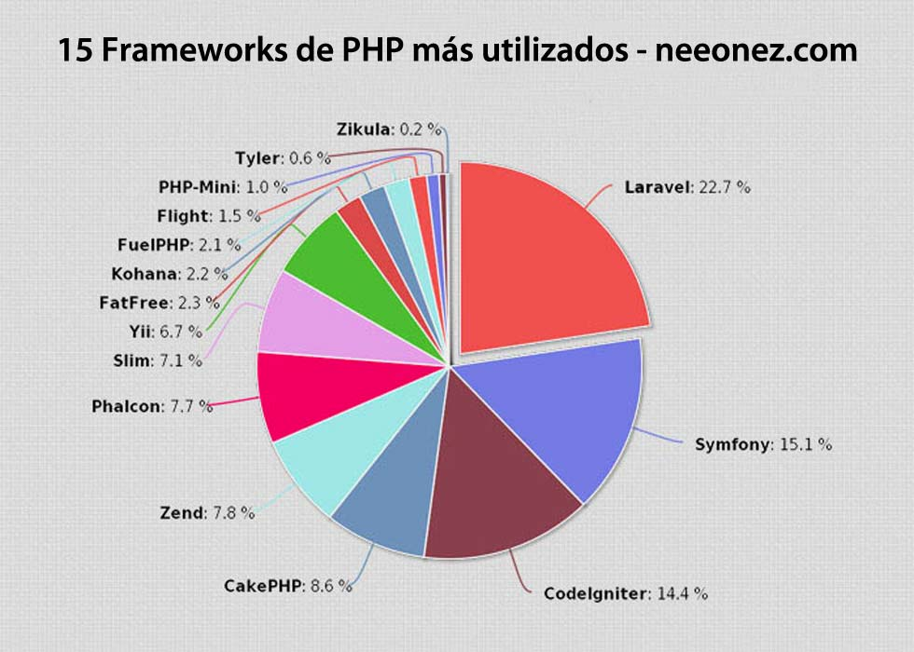
¿Porqué utilizar Laravel?

Slide 7
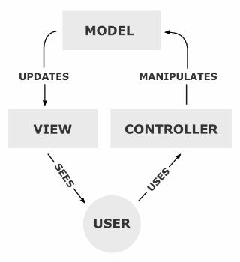
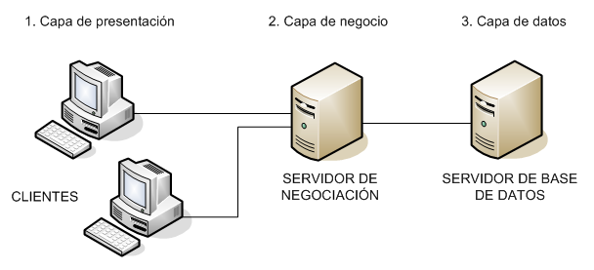
Patrones de Arquitectura de software
Modelo Vista Controlador
Programación por 3 Capas

Slide 8
MVC
El usuario interactúa con la interfaz de usuario de alguna forma
El controlador recibe (por parte de los objetos de la interfaz-vista) la notificación de la acción solicitada por el usuario.
El controlador accede al modelo de forma adecuada a la acción solicitada por el usuario (por ejemplo, el controlador actualiza el carro de la compra del usuario).
El controlador delega a los objetos de la vista la tarea de desplegar la interfaz de usuario. La vista obtiene sus datos del modelo para generar la interfaz apropiada para el usuario donde se reflejan los cambios en el modelo

Slide 9



Instalar laravel
Server Requeriments
PHP >= 7.1.3
BCMath PHP Extension
Ctype PHP Extension
JSON PHP Extension
Mbstring PHP Extension
OpenSSL PHP Extension
PDO PHP Extension
Tokenizer PHP Extension
XML PHP Extension
http://www.wampserver.com/en/#download-wrapper

Slide 10

Instalar laravel
Server Requeriments
Laravel utilizes Composer to manage its dependencies. So, before using Laravel, make sure you have Composer installed on your machine.
https://getcomposer.org/download/

Slide 11
Instalar laravel
composer create-project --prefer-dist laravel/laravel app "5.2.*“
Nombre del proyecto
Versión de Laravel
Local Development Server
If you have PHP installed locally and you would like to use PHP's built-in development server to serve your application, you may use the serve Artisan command. This command will start a development server at http://localhost:8000:
php artisan serve

Slide 12
Estructura de un proyecto laravel

Slide 13
Al finalizar el curso
El curso tendrá por finalidad la realización de una aplicación web que permita la administración de ventas de ciertos artículos, considerando clientes, y vendedores. Con esto se busca intentar abarcar todos los conceptos necesarios para poder desarrollar cualquier sistema web del tipo transaccional.

Slide 14
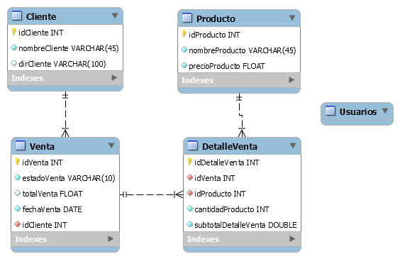
Al finalizar el curso

